Slide 1
AI黃金面容分析應用
AIEN16第二組
組長 : 魏廷諭
組員 : 蘇義斌 鍾凱賀 阮郁晴

Slide 2
專題大綱
主講:廷諭
團隊介紹
動機與目的
專題簡介
專案架構
功能簡介
視覺化呈現
未來展望
參考資料
QA

Slide 3
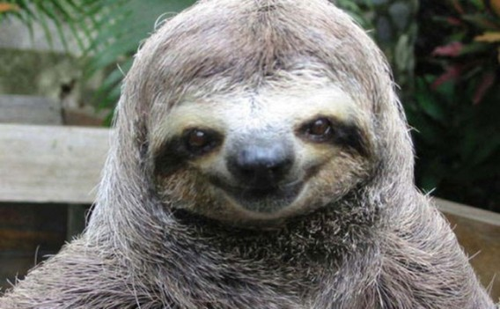
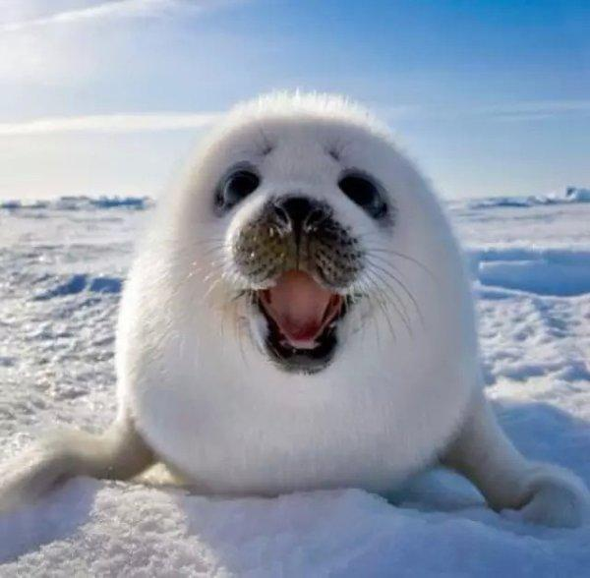

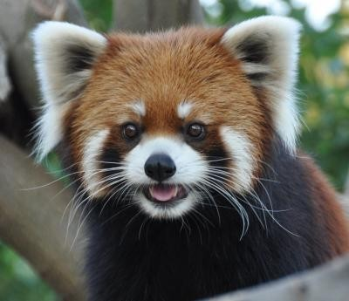
團隊介紹
主講:廷諭
組長
魏廷諭
蘇義斌
鍾凱賀
阮郁晴
前後端整併
後端架構設計
整體架構優化
主程式功能
資料庫建立
影像功能製作
比例標準建構
拍照功能設計
評分標準計算
前端網頁製作
資料收集整理
使用者UI設計
團隊介紹
動機與目的
專題簡介
專題架構
功能簡介
未來展望

Slide 4

動機與目的
主講:廷諭
現今的社會是一個看臉的時代
但我們有沒有個較客觀的標準去衡量呢？
透過美學標準面相
黃金比例及三庭五眼等依據判斷
透過AI技術提供相對應的建議方案
有村架純
團隊介紹
動機與目的
專題簡介
專題架構
功能簡介
未來展望

Slide 5
專題簡介
主講:廷諭
使用Google Mediapipe Face Mesh
使用者可直接透過前端網頁進行拍照
利用Mediapipe畫座標代號再加以畫線
團隊介紹
動機與目的
專題簡介
專題架構
功能簡介
未來展望

Slide 6
專題簡介
主講:廷諭
依據臉部三庭五眼等比例角度的美學面相
計算出相對應長度或比例數據
依據比例數據從MySQL資料庫評價
依照數據去推薦適合使用者的髮型及妝容
團隊介紹
動機與目的
專題簡介
專題架構
功能簡介
未來展望

Slide 7
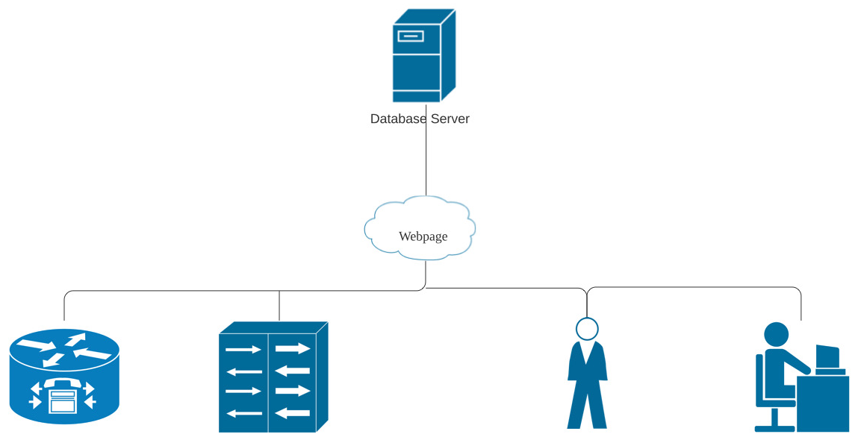
主講:廷諭
專題流程圖
Datebase Server
Webpage
資料視覺化
成績計算
評價回饋
妝容建議
會員系統
臉部偵測
拍照應用
實時臉譜
團隊介紹
動機與目的
專題簡介
專題架構
功能簡介
未來展望

Slide 8







使用工具
主講:廷諭
OpenCV
HTML,CSS,JS
Flask
處理影像相關之Python套件
建立前端頁面，提供使用者了解，登入並體驗拍照功能，以提供相對應評分建議。
將前端指令傳送至後端，並將後端結果回傳至前端呈現給使用者。
Mediapipe
Google套件之Face Mesh
提供人臉468個landmarks點。
MySQL
Python,NumPy
建立database，
存放使用者資訊
，臉部特徵對應
建議。
圖像轉換成矩陣，加以運算及處理。
團隊介紹
動機與目的
專題簡介
專題架構
功能簡介
未來展望

Slide 9

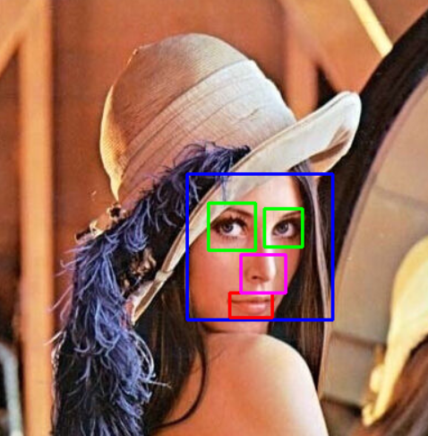
主講:郁晴
可用於開發即時的圖像處理、
電腦視覺以及圖型識別程式
解決如下領域的問題：
擴增實境、臉部辨識、手勢辨識、
人機互動、動作辨識、運動跟蹤、
物體辨識、圖像分割、機器人等等。
團隊介紹
動機與目的
專題簡介
專題架構
功能簡介
未來展望

Slide 10



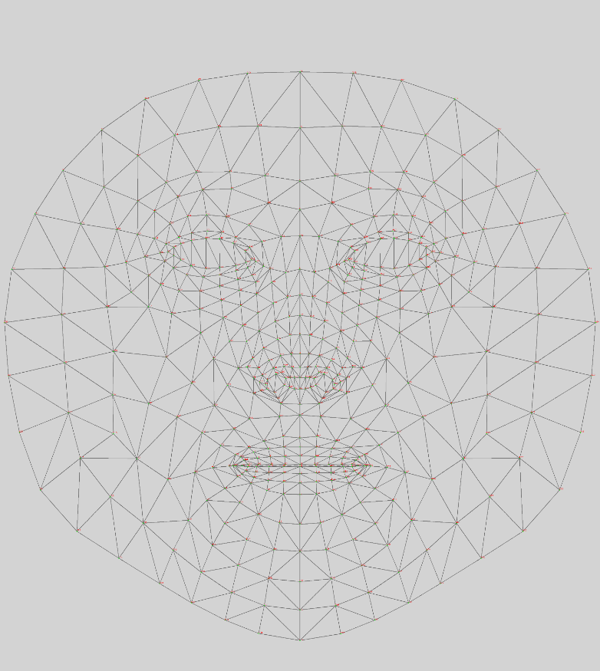
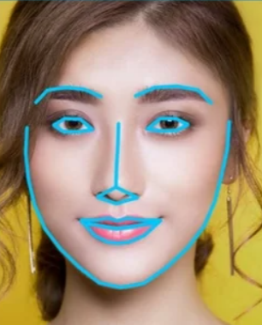
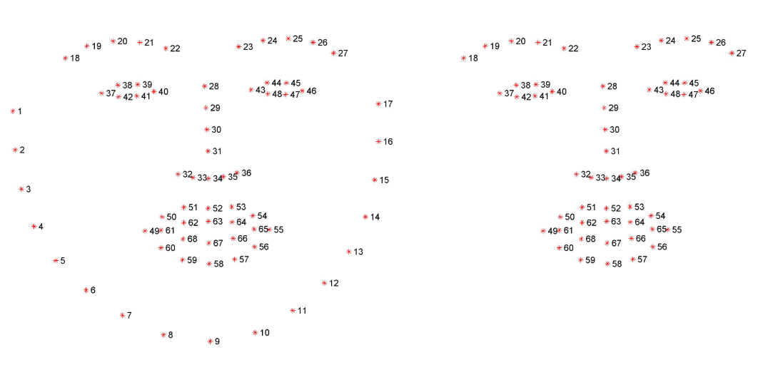
主講:郁晴
Face Mesh
Facemark
面部標記 API
68個點 2D (x, y)
468個點 3D (x, y, z)
團隊介紹
動機與目的
專題簡介
專題架構
功能簡介
未來展望

Slide 11
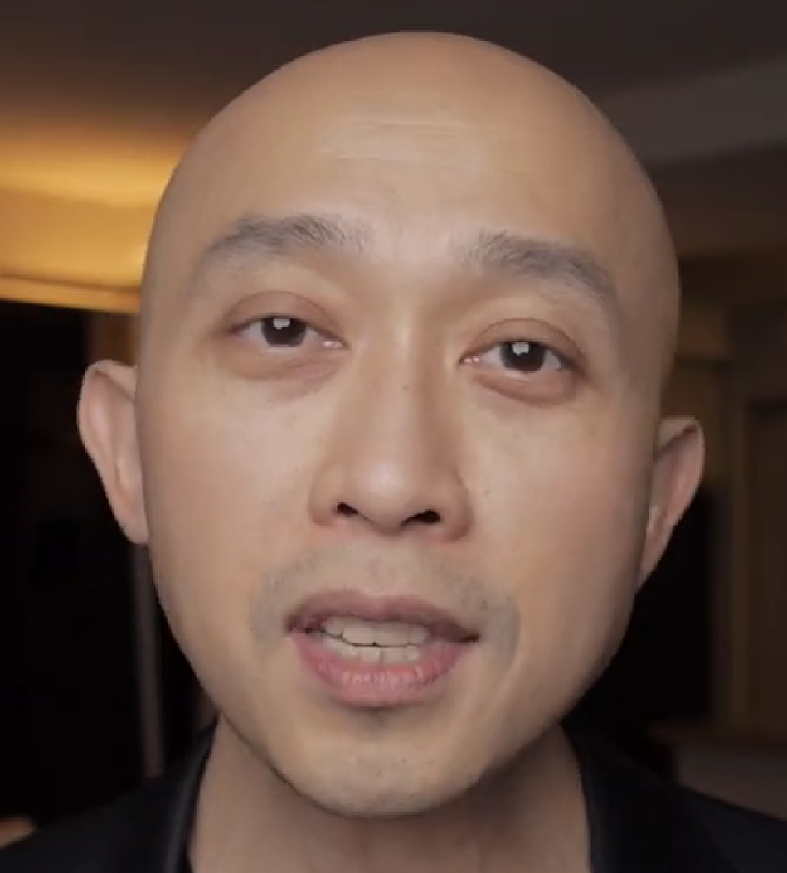
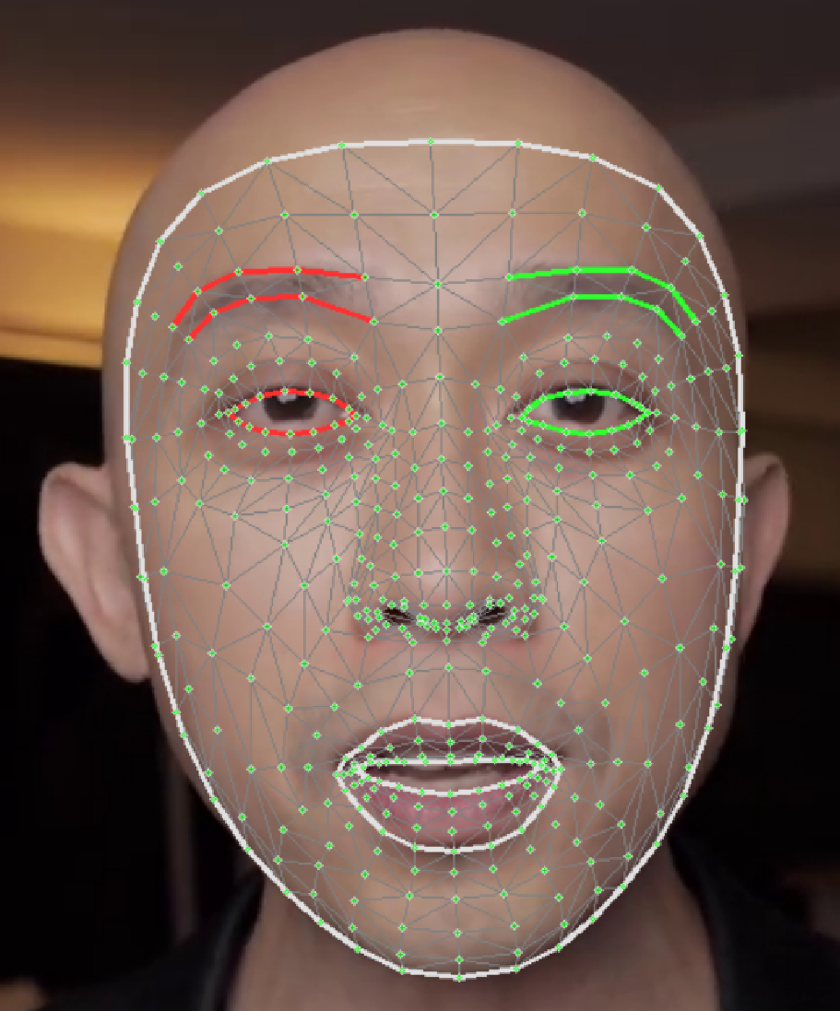
主講:郁晴
MediaPipe Face Mesh
是一種人臉幾何解決方案
在移動設備上也能實時估計
468個3D人臉地標
採用機器學習(ML)來推斷
只需要一個相機輸入
利用輕量級模型架構和GPU加速
原始圖片
基礎模板
團隊介紹
動機與目的
專題簡介
專題架構
功能簡介
未來展望

Slide 12
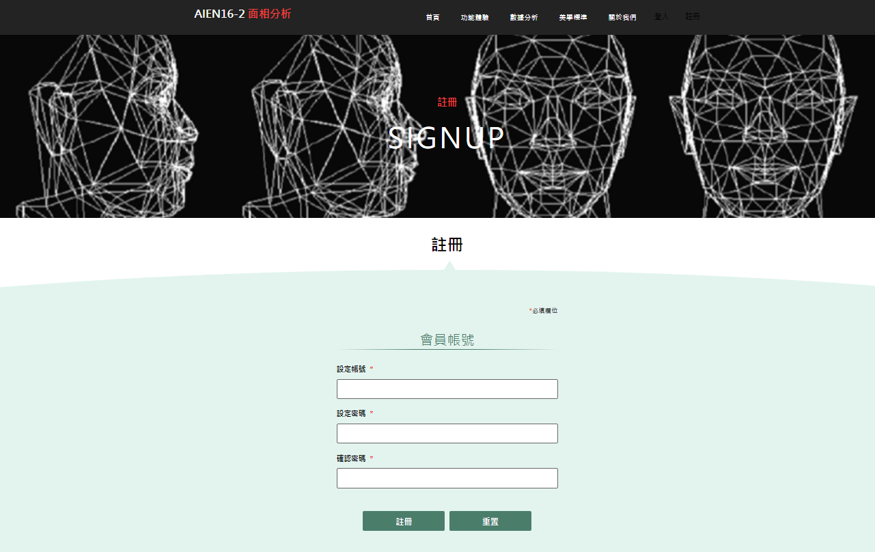
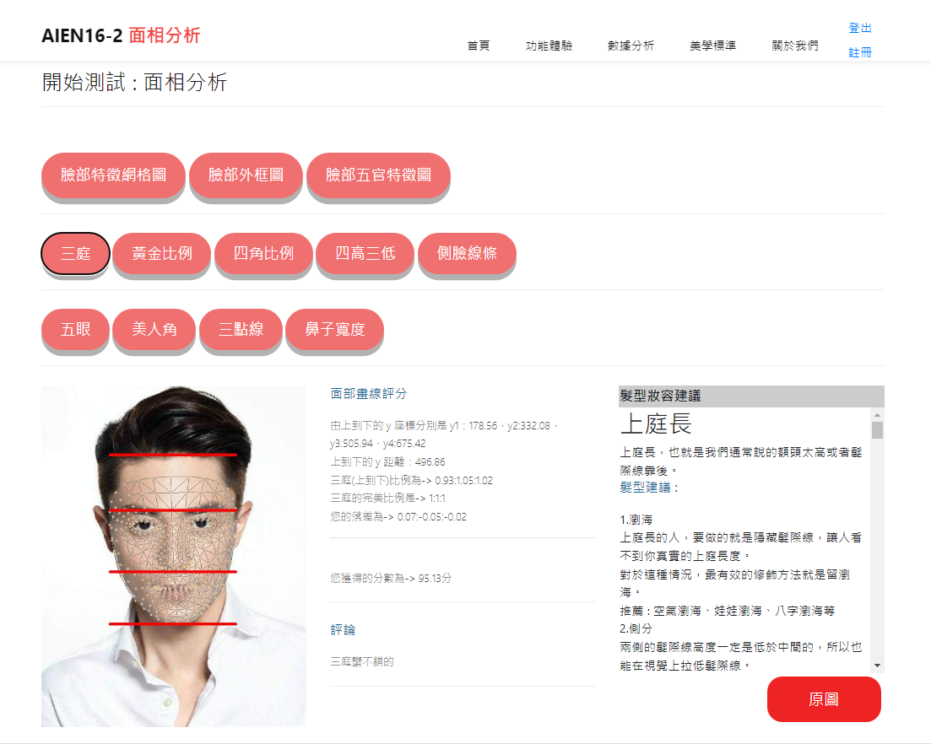
前端 DESIGN
主講:郁晴
簡約設計 :
單純的色調搭配簡潔的UI
造就出舒適且純粹的畫面
量身訂做 :
無論是什麼大小的螢幕
皆可讓網頁尺寸完美貼合
操作便利 :
清晰且直觀的互動內容
還可以利用鏡頭體驗分析
團隊介紹
動機與目的
專題簡介
專題架構
功能簡介
未來展望

Slide 13
後端 PROGRAM
主講:郁晴
描點畫線 :
搭配 MediaPipe Face Mesh
找出位置連接個點畫線
計算長度比例 :
計算間距長度比例或角度
給予評分 :
以完美標準為依據
以滿分為100的差值計算
OpenCV :
搭配 MediaPipe Face Mesh
加入鏡頭即時拍照體驗
MySQL :
記住使用者帳號密碼
依照平分給出不同評語
依照比例給予不同妝法建議
團隊介紹
動機與目的
專題簡介
專題架構
功能簡介
未來展望

Slide 14
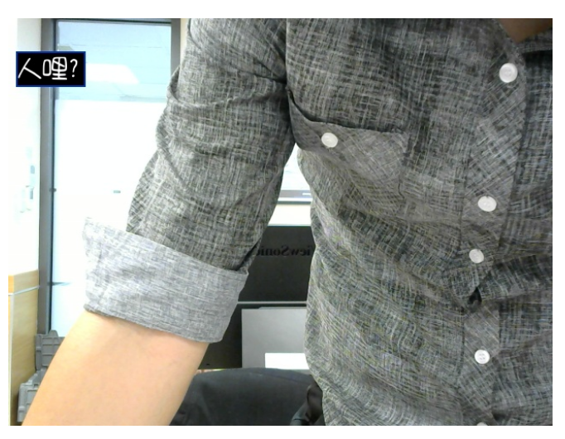
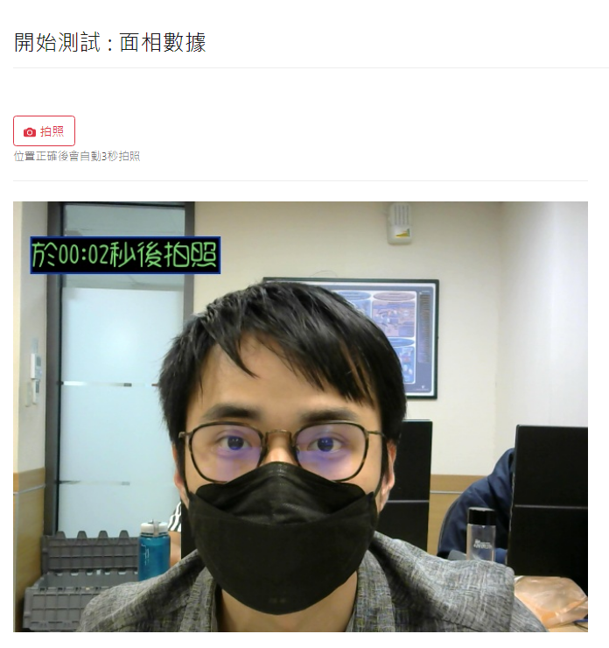
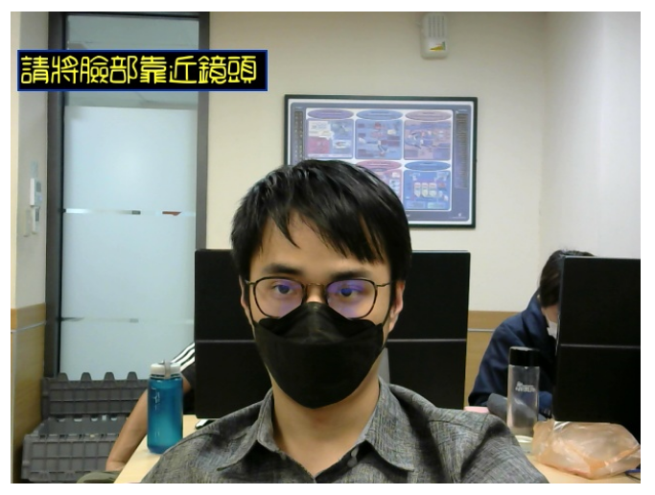
即時拍照
主講:凱賀
按下拍照鍵
位置正確後才會拍照
(3秒後自動拍照)
REAL TIME
即時位置提醒
偵測不到人
距離太遠
團隊介紹
動機與目的
專題簡介
專題架構
功能簡介
未來展望
16

Slide 15
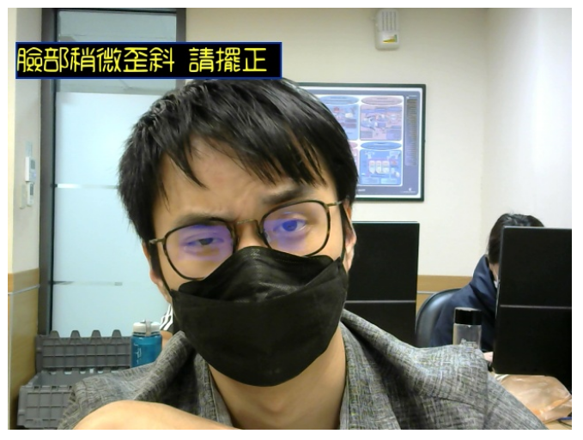
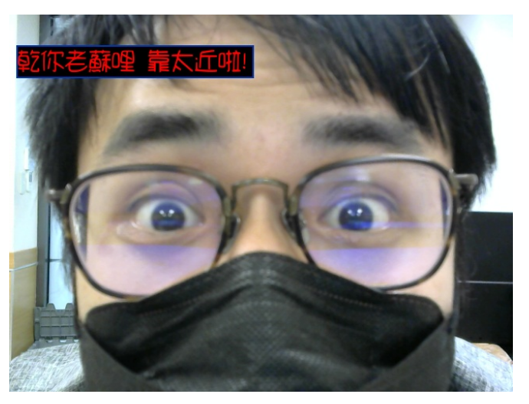
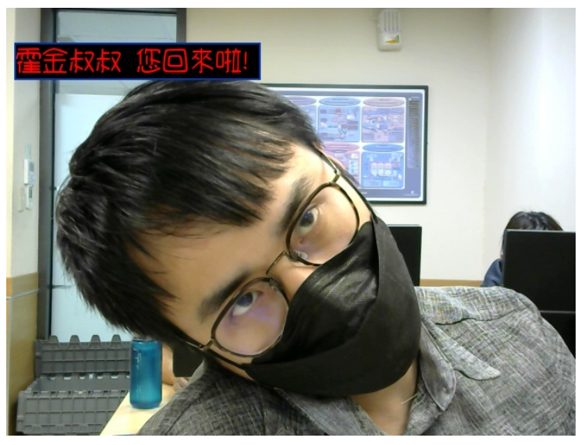
即時拍照
主講:凱賀
REAL TIME
即時位置提醒
臉部未擺正
距離太近
請去就醫
團隊介紹
動機與目的
專題簡介
專題架構
功能簡介
未來展望
17

Slide 16
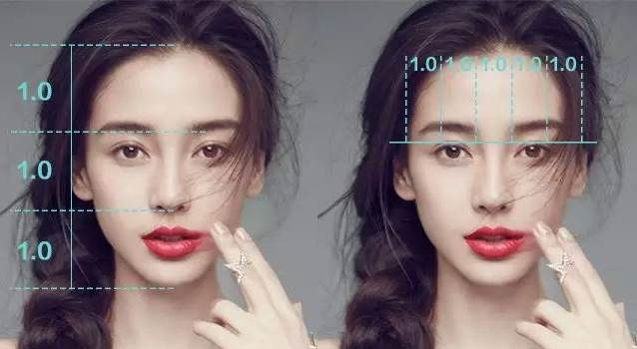
「三庭五眼」是一種完美的中式比例面相
主講:義斌
「三庭」指的是：
上庭：髮際線到眉間的距離
中庭：眉間到鼻尖的距離
下庭：鼻尖到下巴尖的距離
標準分割比例是1：1：1
「五眼」指的是：
兩眼間距離，眼睛長度，外眼角到髮際線的距離
都是1：1：1：1：1的比例
團隊介紹
動機與目的
專題簡介
專題架構
功能簡介
未來展望

Slide 17
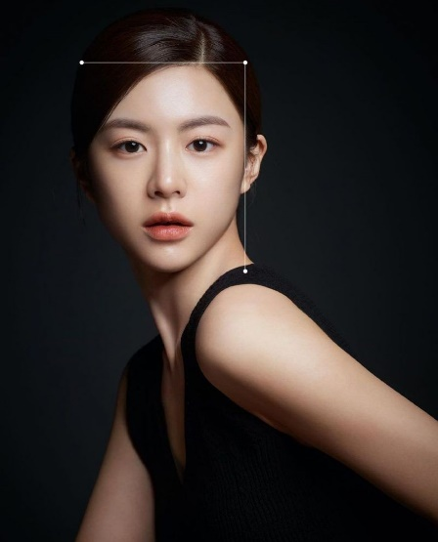
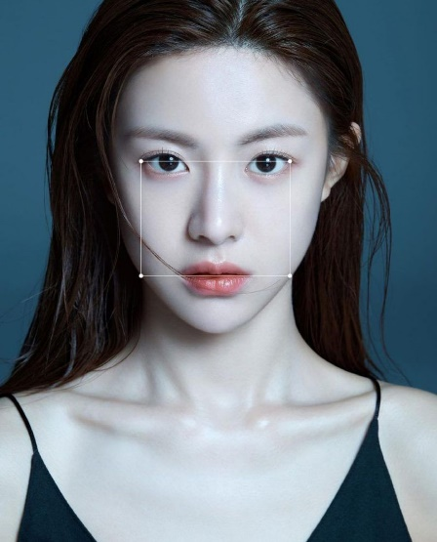
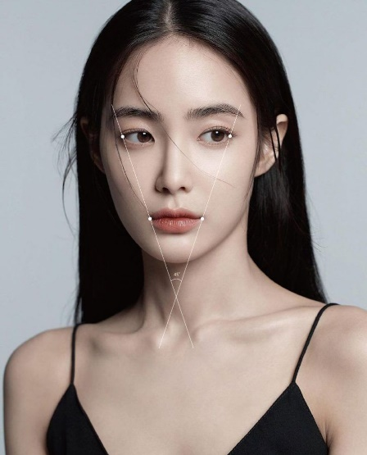
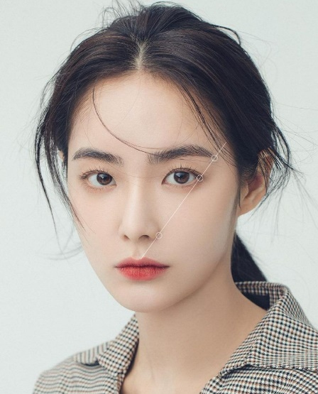
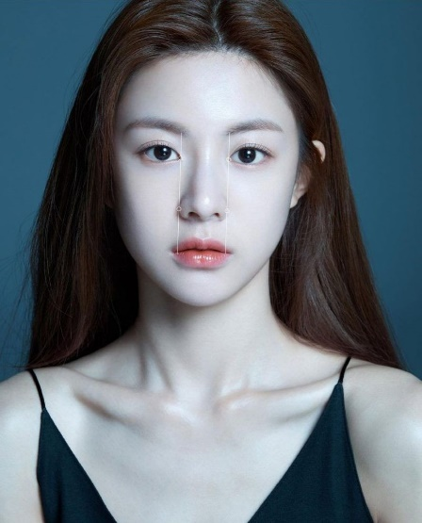
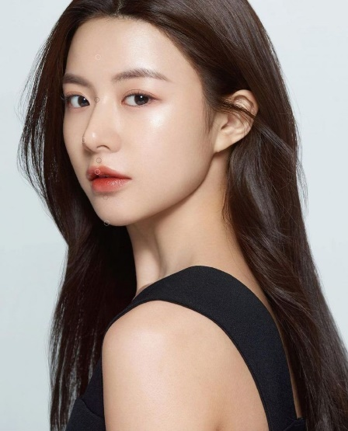
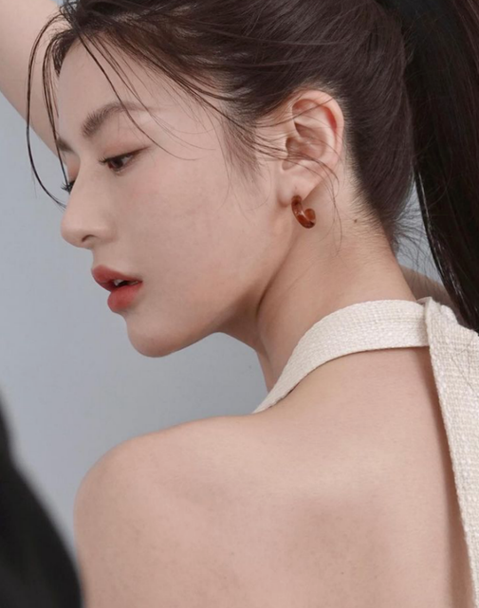
主講:義斌
臉部長寬比
四角比例
美人角
三點定位
鼻子寬度
四高三低
側臉線條
團隊介紹
動機與目的
專題簡介
專題架構
功能簡介
未來展望

Slide 18
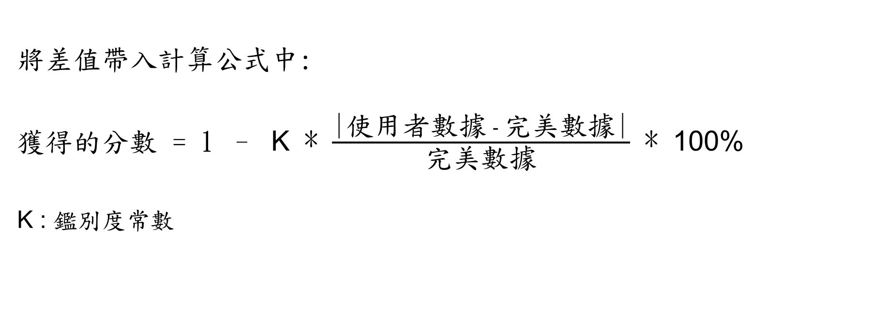
評估公式介紹
主講:義斌
將差值帶入計算公式中:
獲得的分數 = 1 – K * $\frac{\text{|}使用者數據 - 完美數據\text{|}}{完美數據}$ * 100%
K : 鑑別度常數
團隊介紹
動機與目的
專題簡介
專題架構
功能簡介
未來展望
18

Slide 19
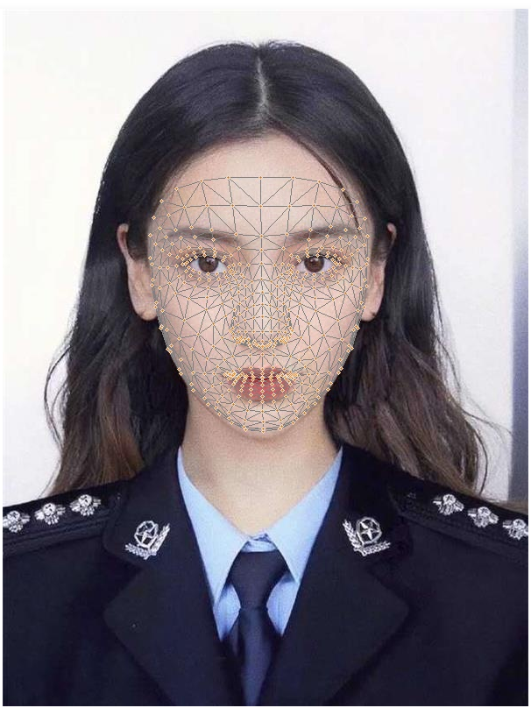
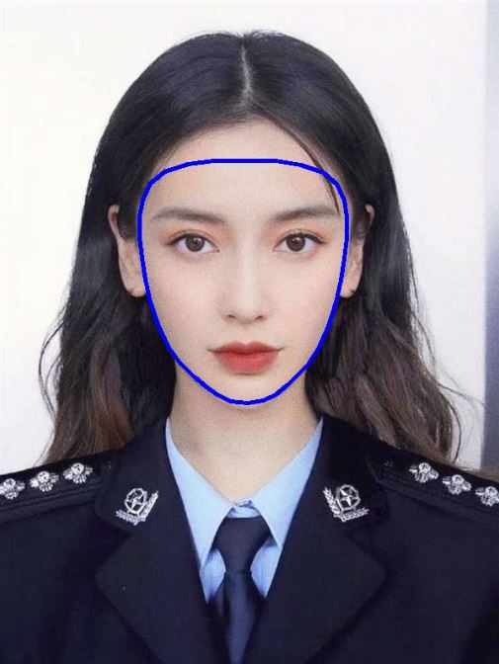
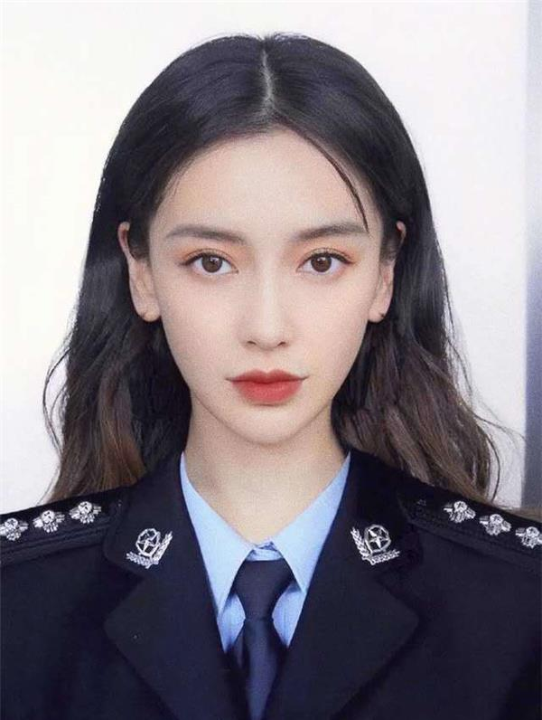
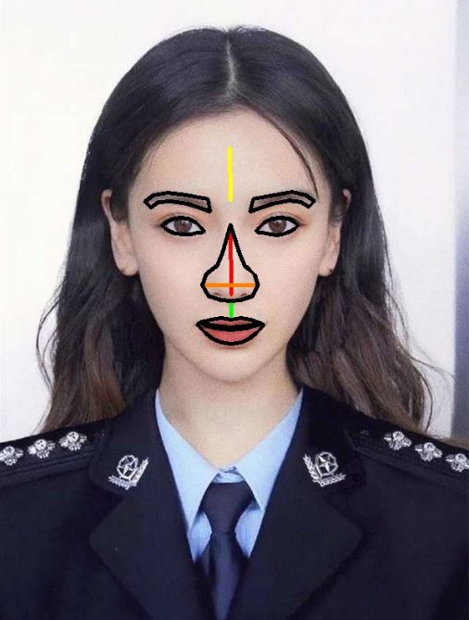
DEMO
主講:義斌
Angelababy 楊穎
團隊介紹
動機與目的
專題簡介
專題架構
功能簡介
未來展望

Slide 20
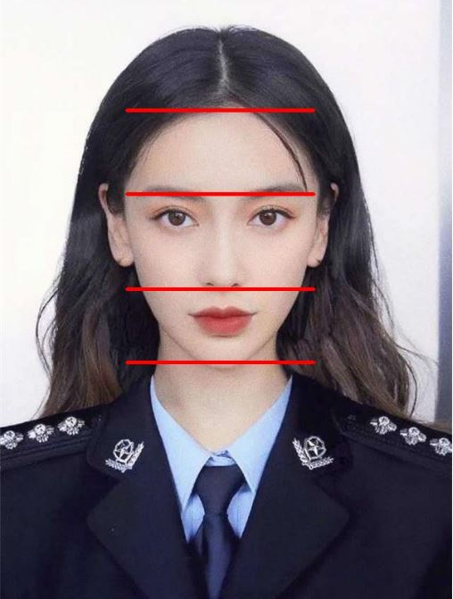
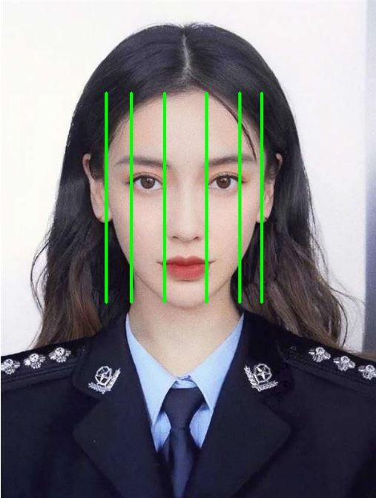
主講:義斌
三庭五眼
三庭完美比例為
1:1:1
五眼完美比例為
1:1:1:1:1
團隊介紹
動機與目的
專題簡介
專題架構
功能簡介
未來展望

Slide 21
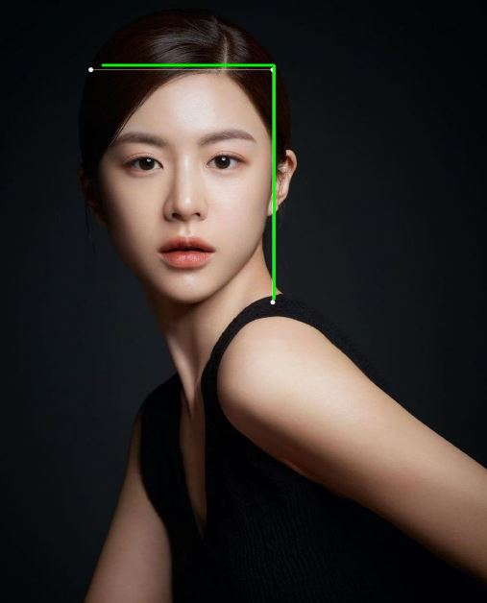

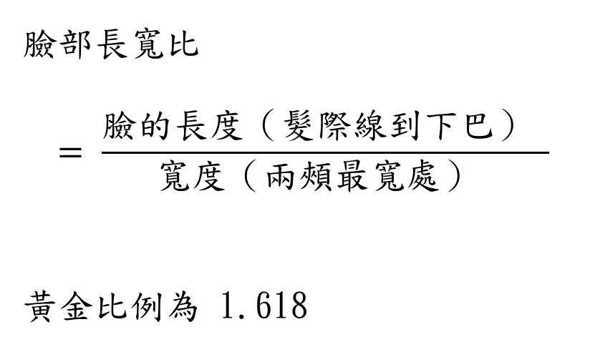
主講:義斌
臉$部長寬比$
臉$部長寬比$
$$= \frac{\text{臉的長度（髮際線到下巴）} }{\text{寬度（兩頰最寬處）} }$$
黃金比例為 1.618
團隊介紹
動機與目的
專題簡介
專題架構
功能簡介
未來展望

Slide 22


主講:義斌
美人角
從眼角與嘴角
延伸出兩條直線
直線交叉的角度
完美角度為 45°
團隊介紹
動機與目的
專題簡介
專題架構
功能簡介
未來展望

Slide 23

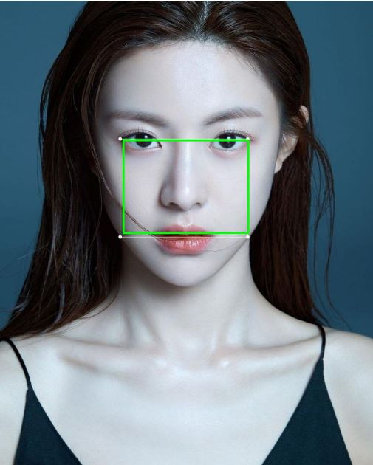
主講:義斌
四角比例
雙眼眼角垂直
連接到嘴角
的四角形
將長除以寬
完美比例為 1.4
團隊介紹
動機與目的
專題簡介
專題架構
功能簡介
未來展望

Slide 24
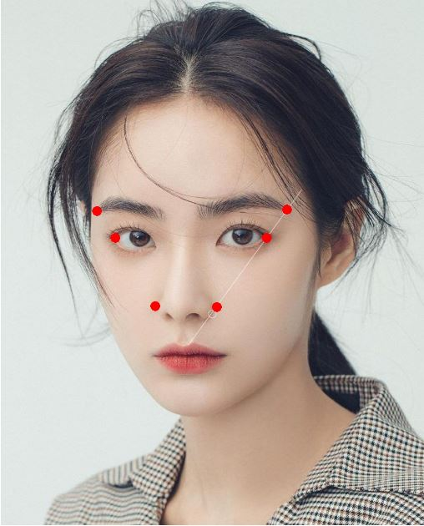

主講:義斌
眉尾、眼尾和鼻翼一線
眉尾、眼尾、鼻翼
三點連成一直線
團隊介紹
動機與目的
專題簡介
專題架構
功能簡介
未來展望

Slide 25
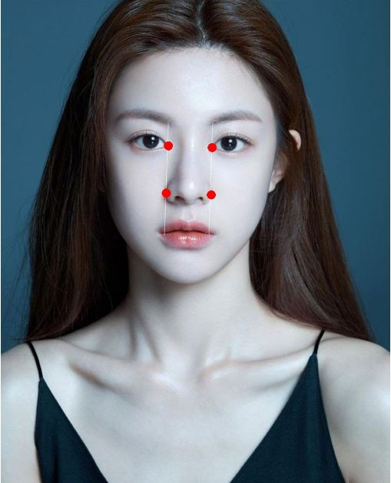
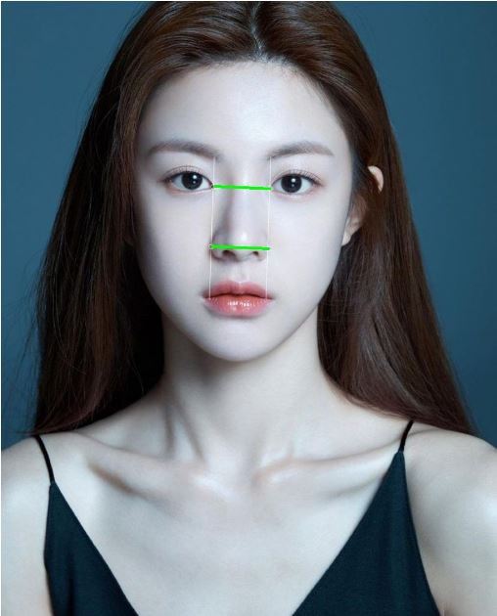
主講:義斌
鼻子寬度
眼距寬與鼻寬比
男生完美比例為1:1.2 女生完美比例為1:1
團隊介紹
動機與目的
專題簡介
專題架構
功能簡介
未來展望

Slide 26
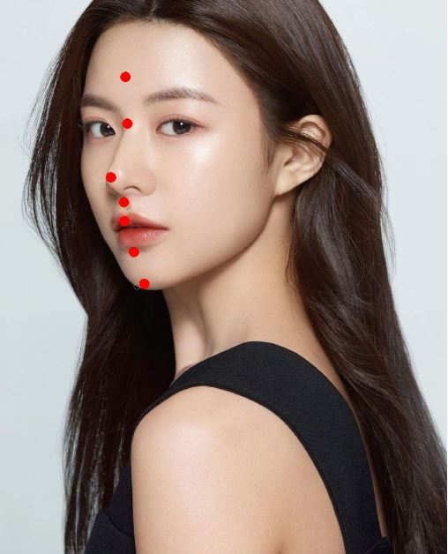

主講:義斌
四高三低
四高 :
額頭、鼻尖
上唇、下巴
三低 :
額頭和鼻樑交接點
鼻子與人中交接點
下唇與下巴的交接點
團隊介紹
動機與目的
專題簡介
專題架構
功能簡介
未來展望

Slide 27
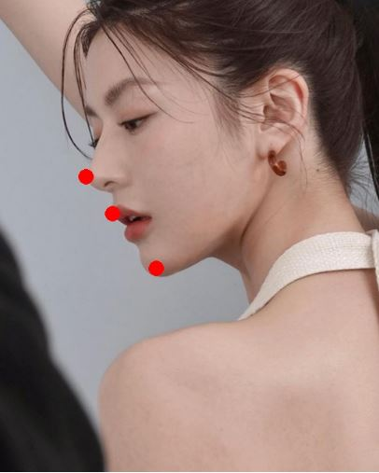
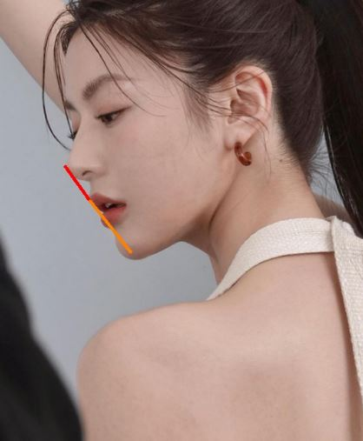
主講:義斌
側臉線條
鼻子、上唇、下巴
連成一條直線
團隊介紹
動機與目的
專題簡介
專題架構
功能簡介
未來展望

Slide 28
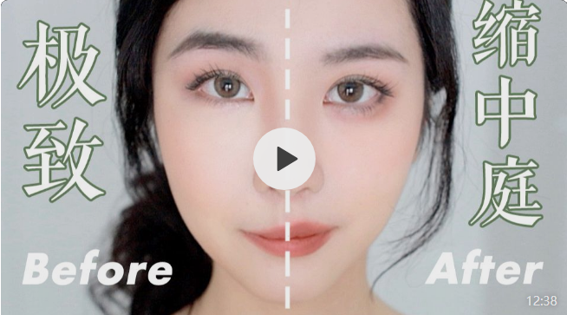
主講:郁晴
中庭長
妝容建議 :
包含眉毛,眼睛,鼻子
1.模糊鼻子的長度
2.縮短眉眼距離
3.增加眼影上下範圍
4.集中臥蠶，往下延伸
髮型建議 :
1.捲髮 > 直髮 2.眉下瀏海
團隊介紹
動機與目的
專題簡介
專題架構
功能簡介
未來展望

Slide 29

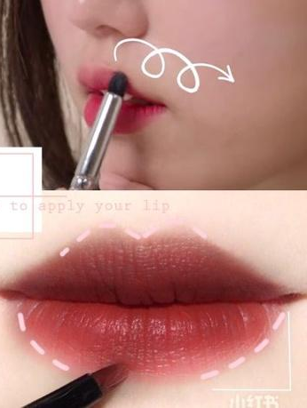
主講:郁晴
下庭長
髮型建議 :
1.露出上庭中和
2.捲髮 > 直髮
妝容建議 :
1.縮短人中
2.收短下巴
團隊介紹
動機與目的
專題簡介
專題架構
功能簡介
未來展望

Slide 30
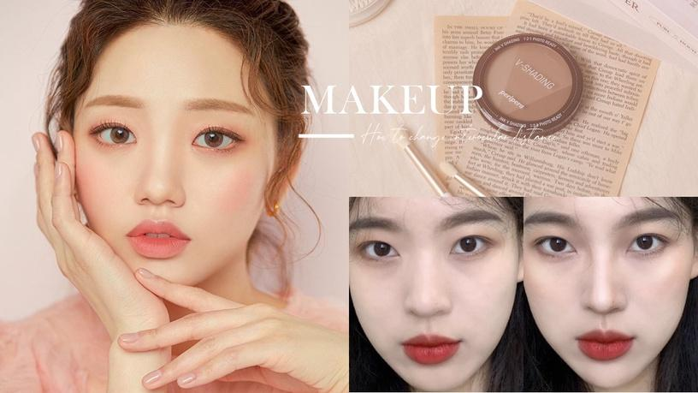
主講:郁晴
雙眼間距寬
妝容建議 :
1.加深眼窩至鼻樑修容
2.眼線開眼頭
3.眼影提亮位置後移
4.延伸眉毛
5.畫上下睫毛
團隊介紹
動機與目的
專題簡介
專題架構
功能簡介
未來展望

Slide 31
視覺化呈現
主講:凱賀
直接開頁面展示
最終網頁
視覺化呈現
團隊介紹
動機與目的
專題簡介
專題架構
功能簡介
未來展望

Slide 32
未來展望
主講:廷諭
期望能計算更多元的美學比例數據供人參考​。
2. 當收集足夠之人臉數據資料，未來將結合深度學習
建立AI模型，可針對不同臉型、五官等形狀，進行
做更詳細的分類。
團隊介紹
動機與目的
專題簡介
專題架構
功能簡介
未來展望

Slide 33
未來展望
主講:廷諭
3. 結合AR特效技術，將實際畫上適合髮型及妝容，
提供使用者更直觀的視覺體驗。
4. 針對票房賣座的電影，將參與演出的演員進行臉
部分析，分類出何種臉型演出的電影類型較大眾
能接受。
團隊介紹
動機與目的
專題簡介
專題架構
功能簡介
未來展望

Slide 34
參考資料
https://google.github.io/mediapipe/solutions/face_mesh.html
https://www.kismetceyiz.com/2017/04/03/facial-landmarks-dlib-opencv-python/
https://www.popdaily.com.tw/beauty/989866
https://www.popdaily.com.tw/beauty/653166
https://kknews.cc/zh-tw/fashion/mpl6xvg.html
https://kknews.cc/zh-tw/fashion/3942oqy.html
https://kknews.cc/zh-tw/news/l9rnmkb.html

Slide 35
Q A
謝謝大家

